Slide 1

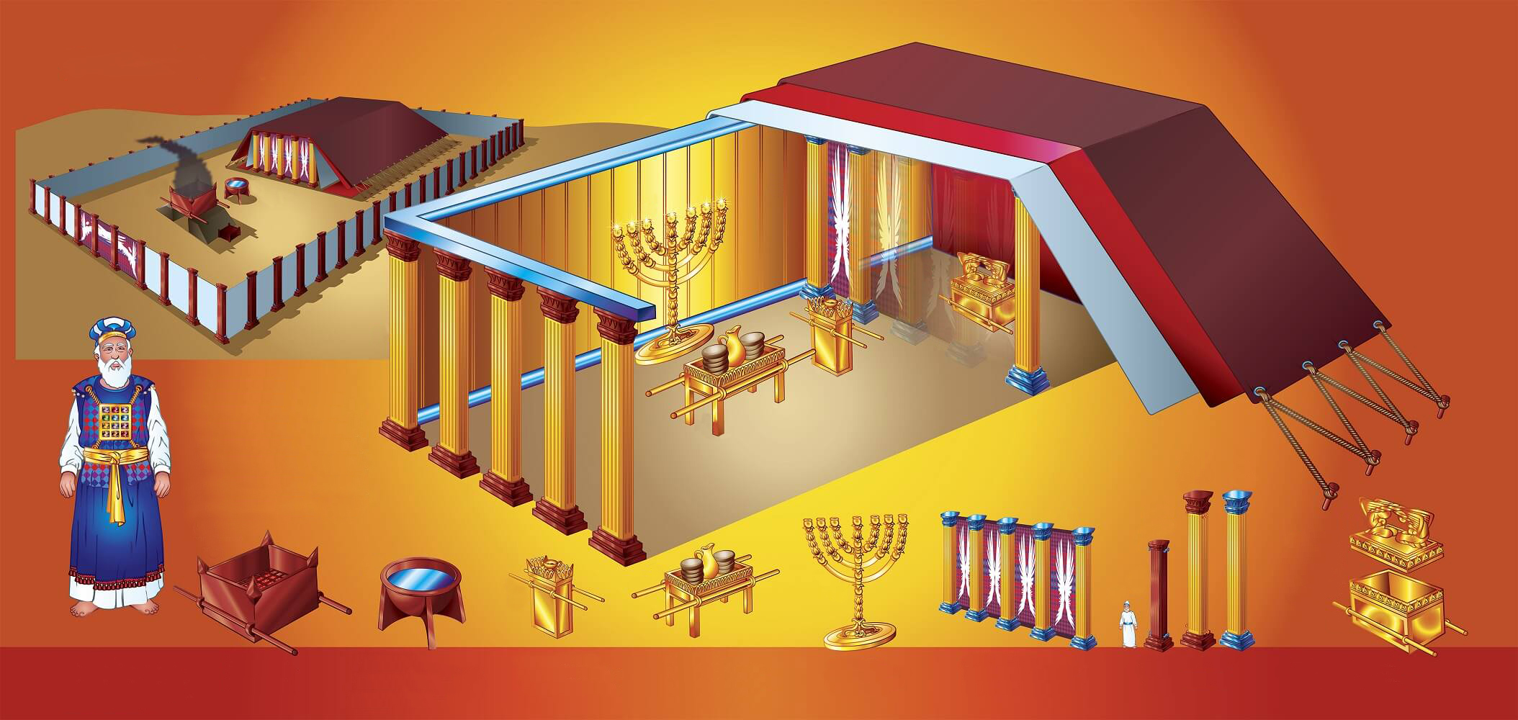

Slide 2

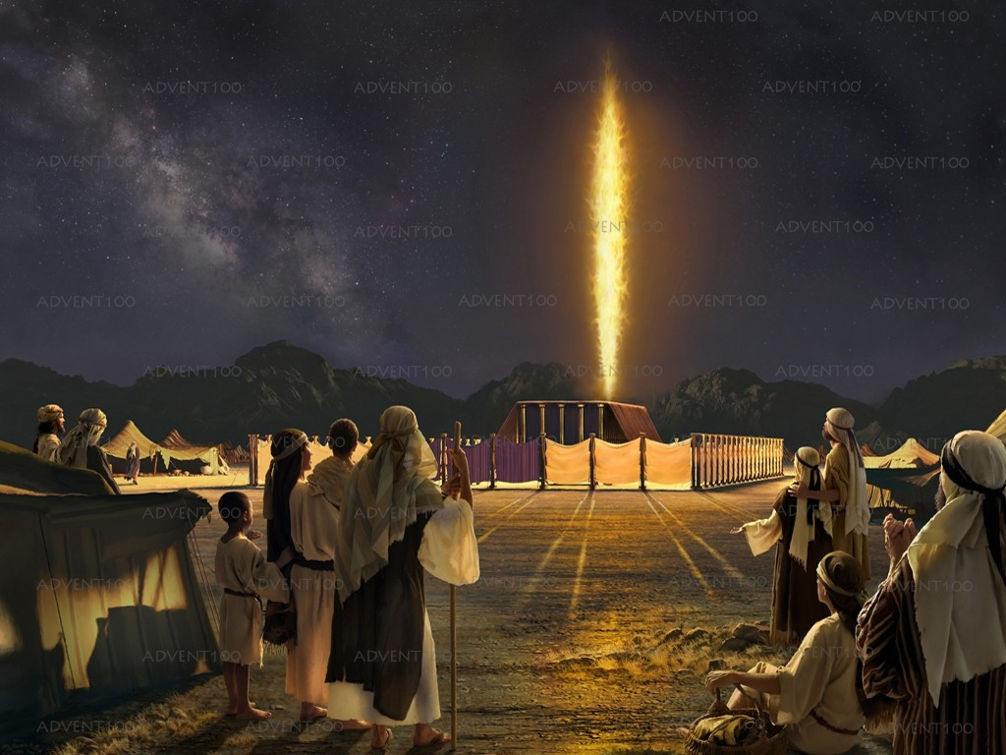
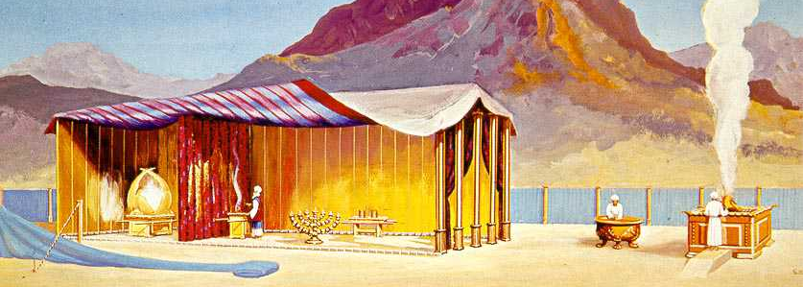
Conocemos que Dios ama al pecador, pero aborrece al pecado. Así que, como quería salvar al pecador, desarrolló un plan concreto y lo ilustró a través del Santuario y sus ritos.
Además de mostrar el plan de salvación, Dios quería usar el Santuario para habitar en medio de su pueblo, y que no lo olvidasen.
Le dio a Moisés instrucciones exactas de cómo debía ser construido el Santuario terrenal con todos sus objetos y rituales.
“Y harán un santuario para mí, y yo habitaré en medio de ellos. Conforme a todo lo que yo te muestre, el diseño del tabernáculo, y el diseño de todos sus utensilios, así lo haréis.” (Éxodo 25:8-9)
Estas instrucciones las encontramos en el libro de Éxodo, en los capítulos 25 al 40.

Slide 3

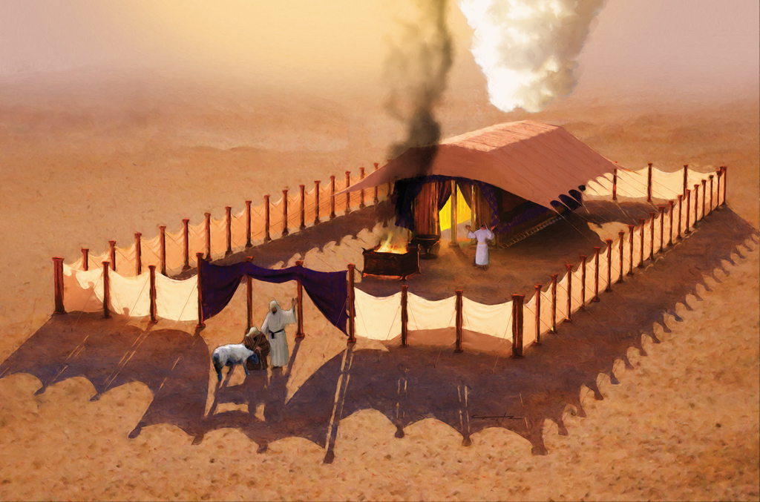
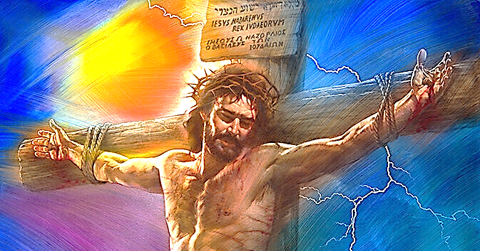
Dios se hizo hombre y, mediante un hermoso sistema de transferencia de pecado y castigo, tomó sobre sí mismo el pecado del mundo entero, para proveer a cada ser humano la posibilidad de la reconciliación.
Como la paga del pecado es la muerte, el perdón solo se pudo alcanzar mediante el derramamiento de sangre de un ser inocente (Romanos 6:23); pero no de cualquier ser inocente.
¡Solo el autor de los diez mandamientos, que además vivía de acuerdo a sus mandatos, podía ser el sustituto y morir y perdonar a aquellos que desobedecen los mandamientos de Dios! De esta manera entendemos que el tema principal de todas las Sagradas Escrituras desde el inicio hasta el fin es el maravilloso perdón de los pecados, y la reconciliación con el Creador.

Slide 4

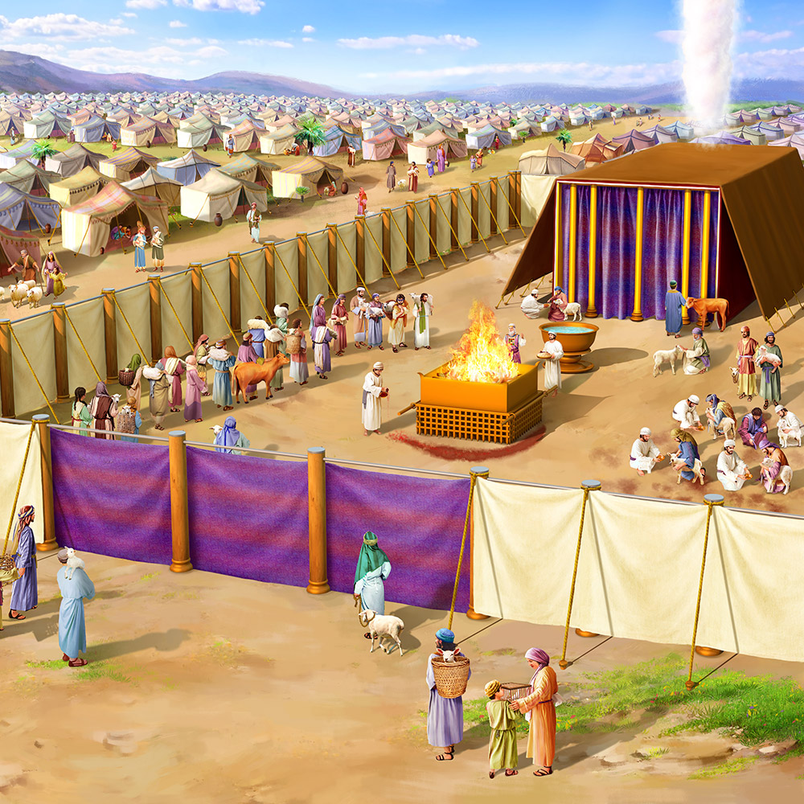

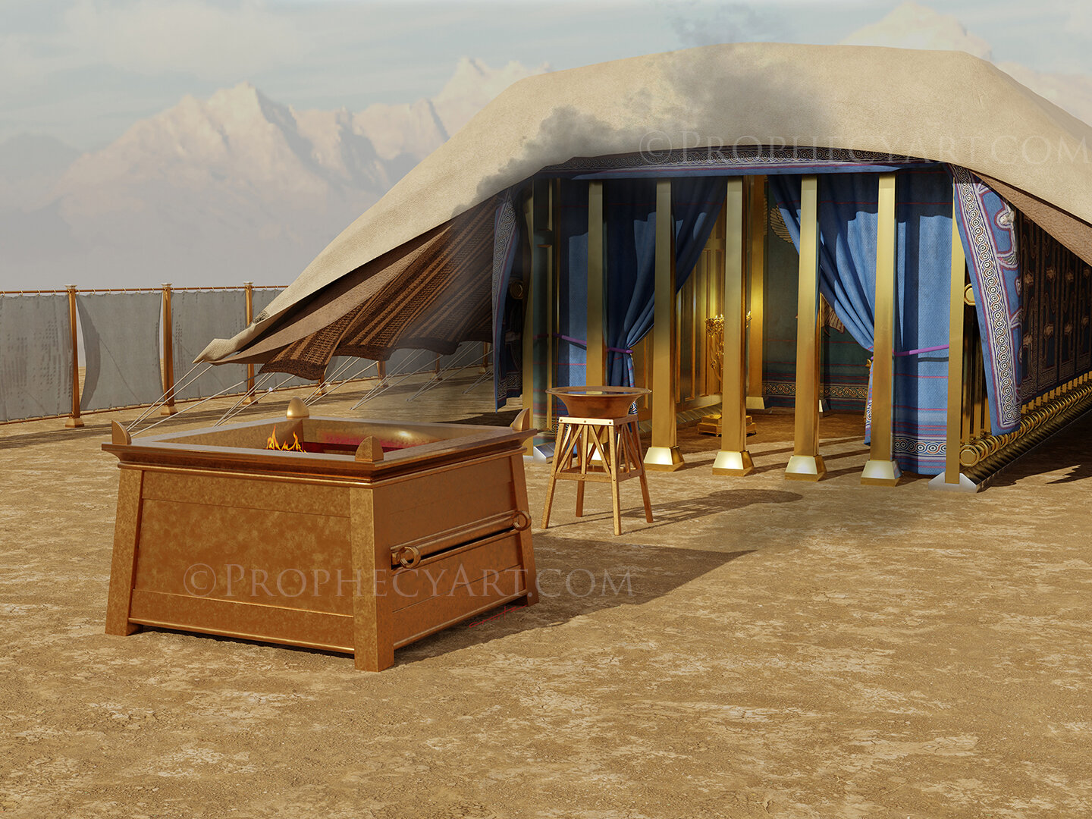
ATRIO EXTERIOR
El atrio era un espacio rectangular de 44’45 m de largo por 22’23 m de ancho rodeado por cortinas de lino torcido de 2’25 m de alto, sostenidas por 60 columnas asentadas sobre basas de bronce, con capiteles de plata, y unidas en su parte alta por travesaños de plata.
La entrada estaba en el lado oriental, cubierta con una cortina de azul, púrpura, carmesí y lino torcido, excelentemente adornada, sostenida por cuatro columnas. Era la única entrada posible al tabernáculo.
El atrio exterior era de libre acceso a todo israelita.
Todos tienen acceso a la salvación.
Cuando quieres saber más de Dios estás entrando por la puerta
del atrio.
Solo había una puerta porque solo hay una única manera de acercarse correctamente a Dios: Jesús.
“Yo soy la puerta; el que por mí entrare, será salvo” (Juan, 10: 9)
En el Atrio se encontraban dos objetos: El altar de los holocaustos y la fuente de bronce.

Slide 5

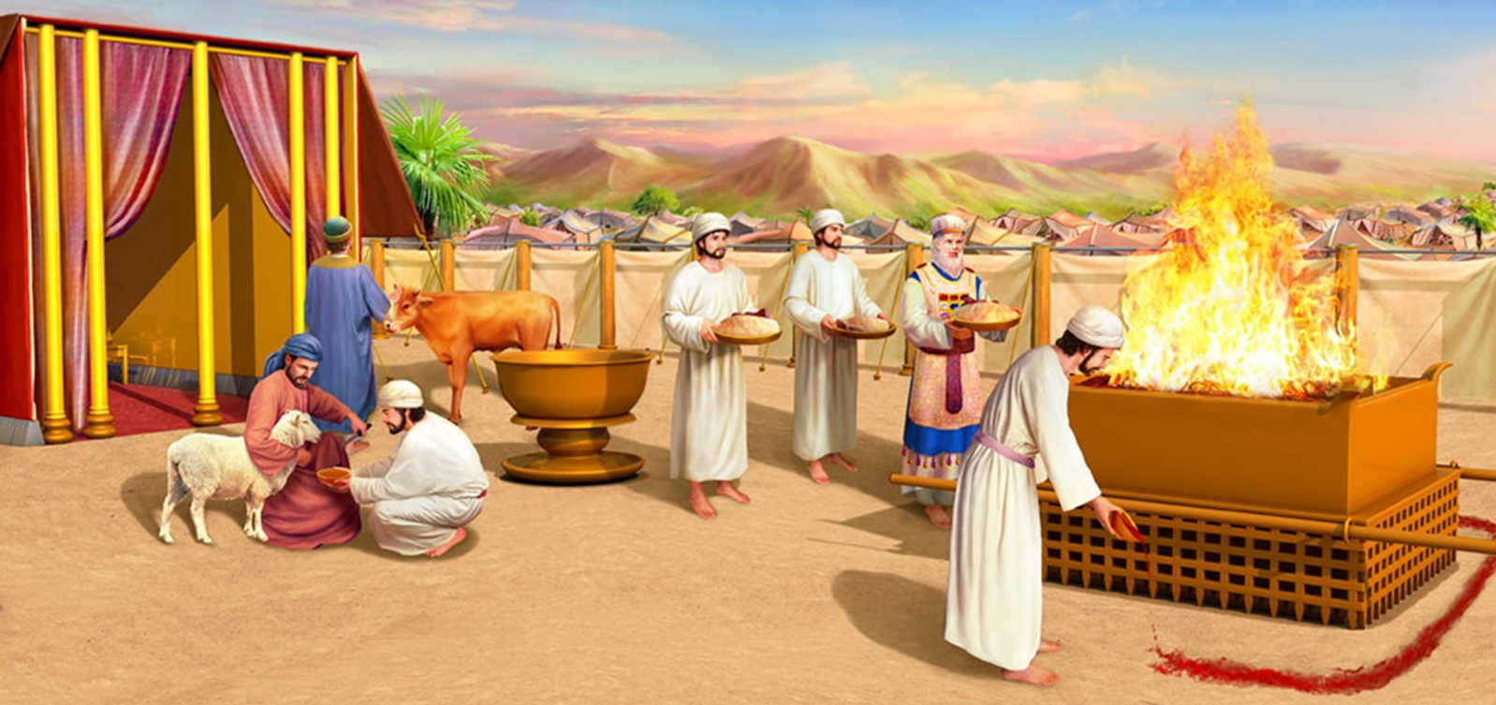
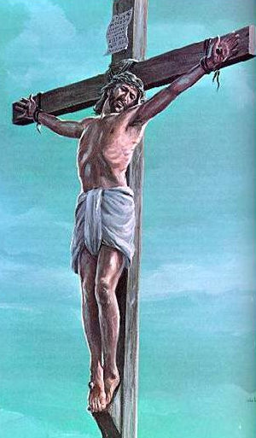
ALTAR DE LOS
HOLOCAUSTOS
Era el lugar donde se realizaban los sacrificios de los animales puros (ovejas, carneros, etc.) que, tras confesar su pecado, morían en lugar del pecador arrepentido (Éx. 27:1-8).
Era un altar hueco, cuadrado, de tablas de madera de acacia de 2’22 m de lado por 1’33 m de alto, recubierto de bronce.
En cada esquina superior tenía un cuerno, sobre los que se rociaba la sangre de los sacrificios por el pecado. La sangre sobrante se derramaba al pie del altar.
A media altura se encontraba un enrejado de bronce sobre el que se ponían las víctimas.
Nuestra primera necesidad es que nuestros pecados sean perdonados. Esto solo es posible a través del sacrificio de Cristo en la cruz.
Jesús acepta a todo pecador que venga a Él, sin importar lo que haya hecho. Por su sangre derramada en el Calvario, le ofrece el perdón y lo capacita para poder vivir una nueva vida en su compañía.
El altar de los holocaustos representa el hecho de aceptar el sacrificio de la cruz y a Jesús como nuestro Salvador personal.

Slide 6

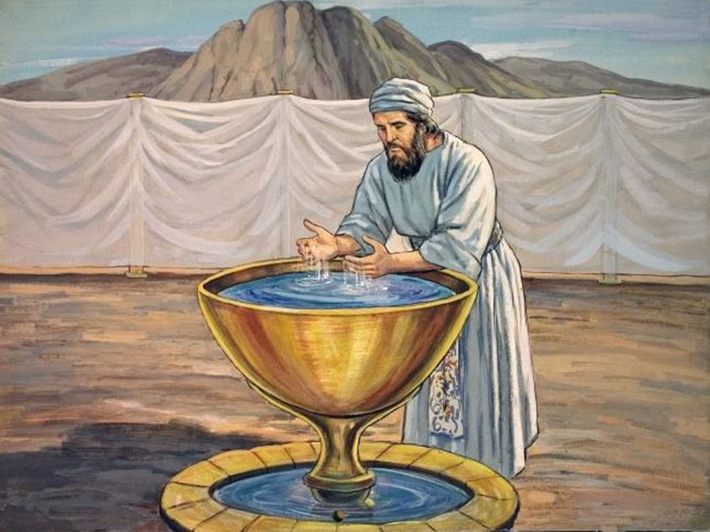
FUENTE DE BRONCE
No se dice nada en cuanto a la forma o al tamaño de esta fuente. Estaba colocada sobre una base de bronce en el atrio del tabernáculo, entre la entrada del tabernáculo y el altar de los holocaustos. Se construyó con los espejos que ofrendaron las mujeres.
En esta fuente el sacerdote se lavaba las manos y los pies antes de entrar en el Lugar Santo para mediar entre el pueblo y Dios. Esto era debido a que Dios pedía santidad y pureza de aquellos que intermediaban entre él y su pueblo (Éx. 30:18-21).
Los ritos que simbolizan actualmente el lavamiento del creyente son el bautismo y el lavamiento de los pies en la Santa Cena (Rom. 6:4; Jn. 13:14-15).
Al igual que el sacerdote no podía entrar en el Lugar Santo sin haberse lavado antes, el creyente no puede entrar plenamente en el camino de la santificación y del servicio a Dios, sin antes haber lavado sus pecados en la sangre de Cristo, haciendo profesión pública de su fe mediante el bautismo. Renovamos este compromiso cada vez que participamos del rito de la Santa Cena.
En el momento que nos bautizamos, morimos al viejo hombre y nacemos a una nueva vida, convirtiéndonos en sacerdotes para Dios (2Co. 5:17; 1P. 2:9).

Slide 7

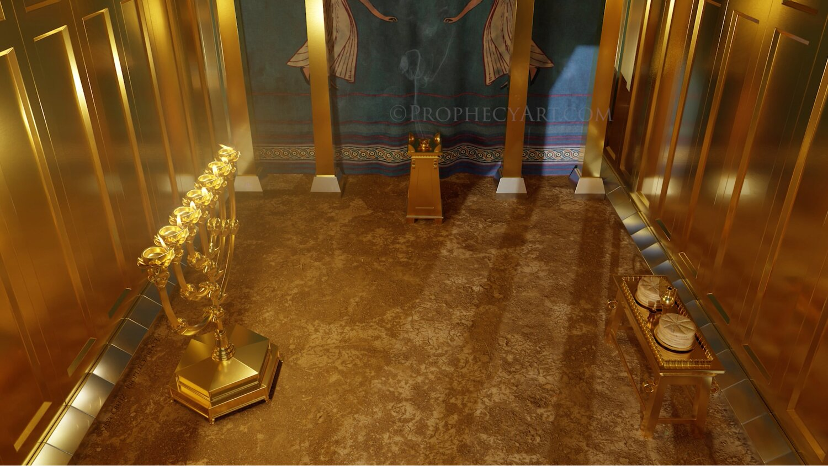
EL LUGAR SANTO
El Tabernáculo era un edificio que constaba de dos espacios: el Lugar Santo y el Lugar Santísimo. El primero, el Lugar Santo, medía 9 m de largo por 4,5 m de ancho.
Sus dos lados estaban formados por tablas de madera de acacia recubiertas de oro. La entrada y la parte posterior estaban cerradas por velos hechos de lino torcido, azul, púrpura y carmesí, con querubines primorosamente bordados. En el lugar Santo se encontraban tres muebles: un candelabro, una mesa, y un altar.
Al igual que el Atrio exterior simboliza la justificación del creyente, el Lugar Santo simboliza la vida de santificación. Entramos en el Lugar Santo para comenzar este proceso de la santificación, y para realizar nuestra labor de intercesión ante el mundo. Lo que recibimos de Dios lo impartimos a otros.
Podemos comprender lo que significa la santificación estudiando cada uno de los muebles contenidos en el Lugar Santo.

Slide 8

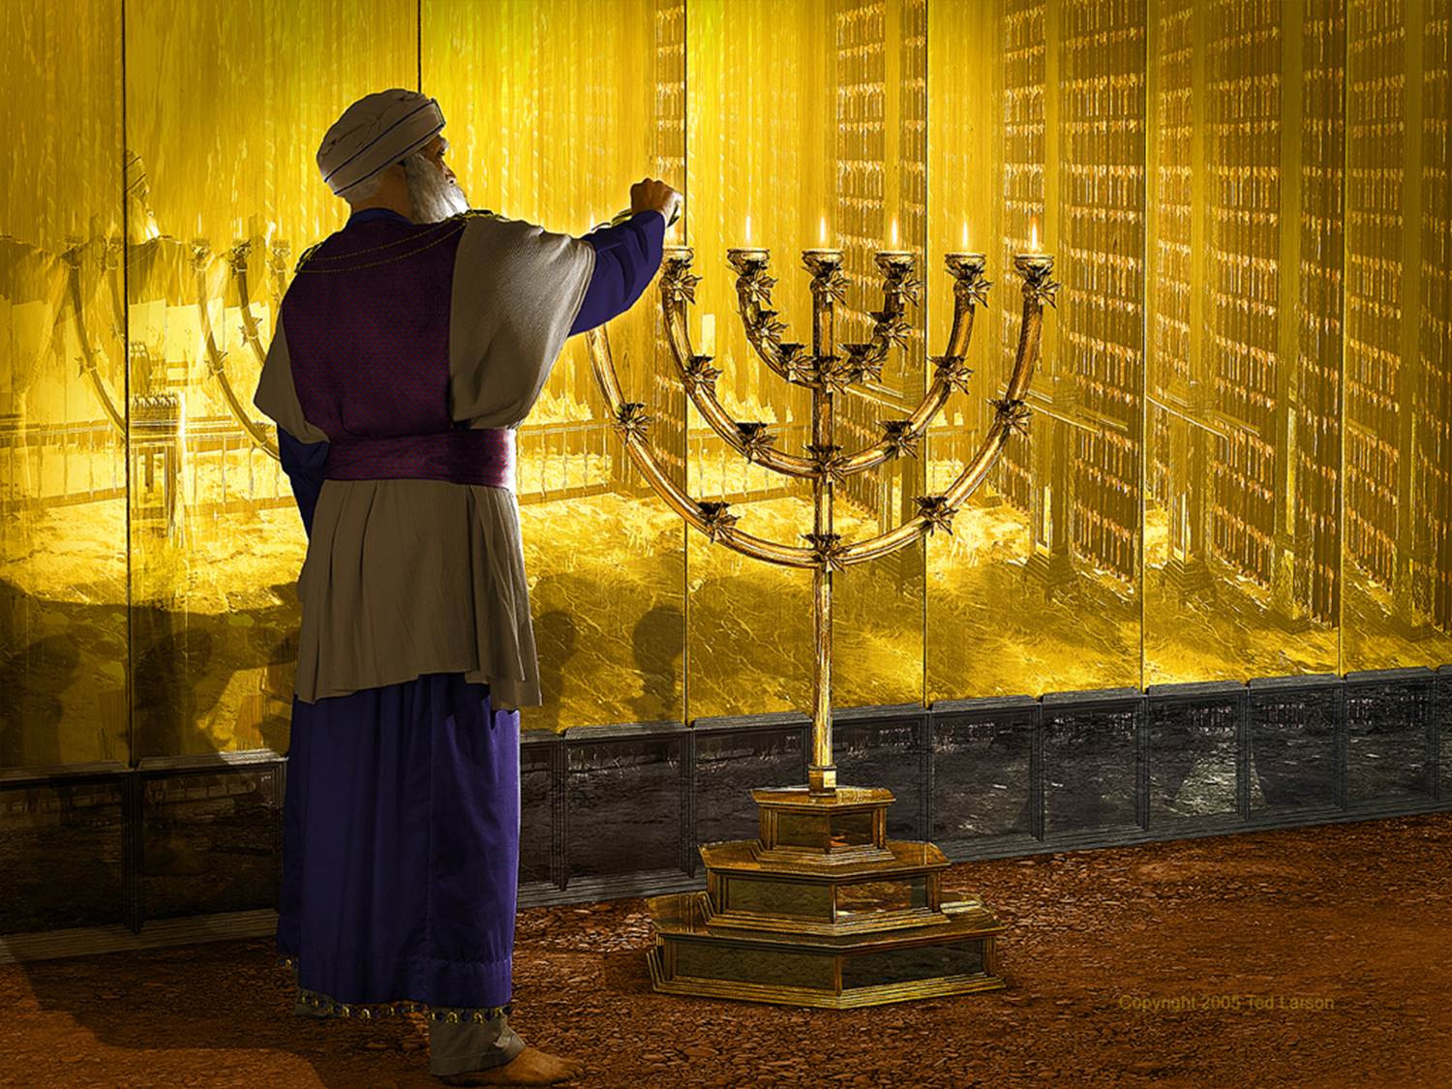
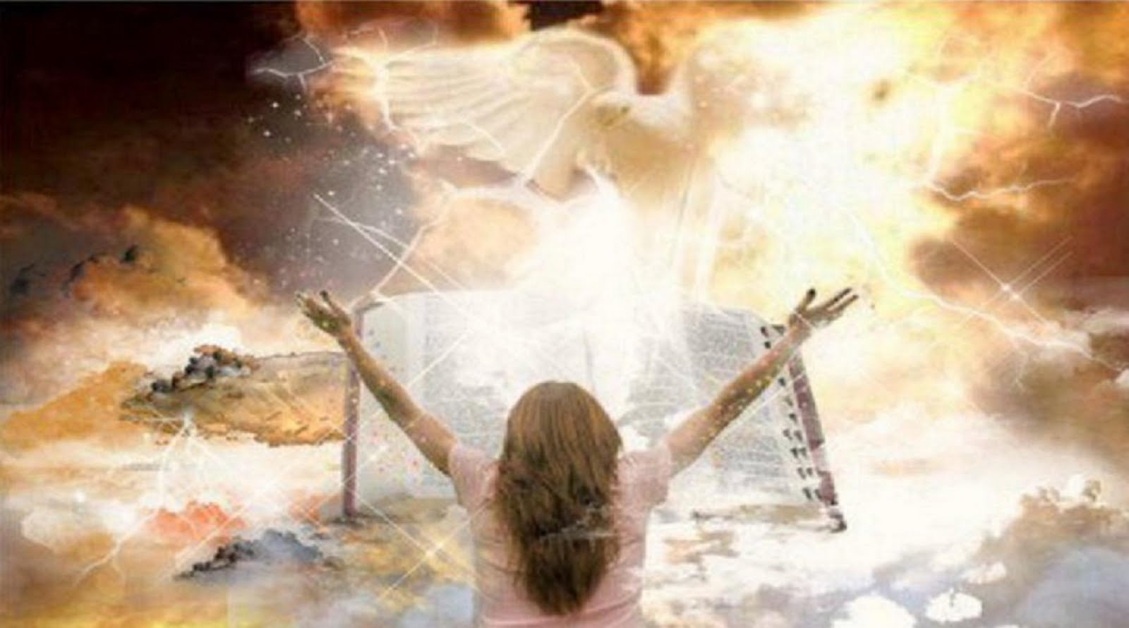
EL CANDELABRO
Era de una pieza de oro puro, de 34’19 kg de peso, labrado a martillo con una caña central y tres brazos a cada lado.
Tanto la caña central como cada uno de los brazos, tenían en su parte superior una lamparilla llena de aceite que debía alumbrar continuamente hacia adelante. Durante la noche, se podían apagar algunas de las lámparas, pero nunca las siete a la vez. Era la única fuente de luz del Lugar Santo (Éx. 37:17-23).
Al estar en comunión con Jesús, que es la luz del mundo, Él nos imparte “toda buena dádiva y todo don perfecto” (Stg. 1:17).
El candelabro también representa que nosotros somos la luz moral y espiritual del mundo (Mt. 5:14-16).
El aceite de oliva es símbolo del Espíritu Santo, fuente y medio de iluminación espiritual (Zac. 4:2-6, Hech. 2:1-4). Nosotros debemos dejarnos llenar por el Espíritu Santo. Debemos pedirlo con insistencia para que, gracias a Él, podamos compartir el evangelio con otros, siendo así la luz del mundo.
El salmista nos recuerda que tenemos también una luz disponible para nuestra vida: la Palabra de Dios, la Biblia (Sal. 119:105).

Slide 9


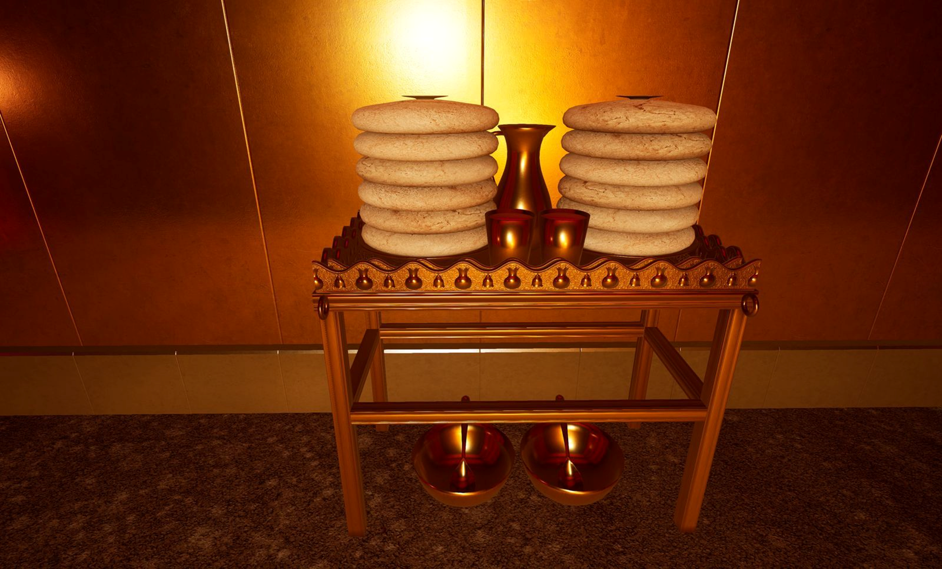
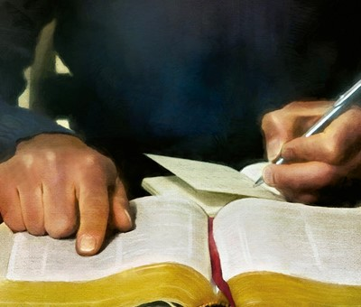
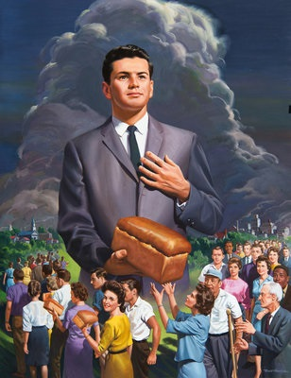
LA MESA DE LA PROPOSICIÓN
A la derecha del Lugar Santo, en el lado norte, nos encontramos con una mesa que medía 0’9 m de largo por 0’45 m de ancho y 0’67 m de alto.
Era de madera de acacia recubierta de oro, con cuatro anillos en sus esquinas para poder pasar por ellas las varas cuando tenía que ser transportada.
Tenía también una cornisa alrededor para evitar que se cayeran los utensilios que se colocaban sobre ella.
Cada sábado eran colocados doce panes, llamados de la proposición, colocados en dos hileras, uno por cada tribu de Israel. Los que se retiraban, debían ser consumidos por los sacerdotes entrantes (Éx. 25:23-30; Lv. 24:5-9).
Esta mesa nos recuerda nuestra dependencia de Dios, tanto para nuestro alimento temporal como para el espiritual. Solamente aprendiendo de Jesús y de su Palabra podemos crecer espiritualmente (Mt. 4:4).
Como sacerdotes de Dios, somos responsables de alimentarnos de Cristo para poder alimentar espiritualmente al mundo, enseñándoles acerca de Jesús y de su Palabra.

Slide 10


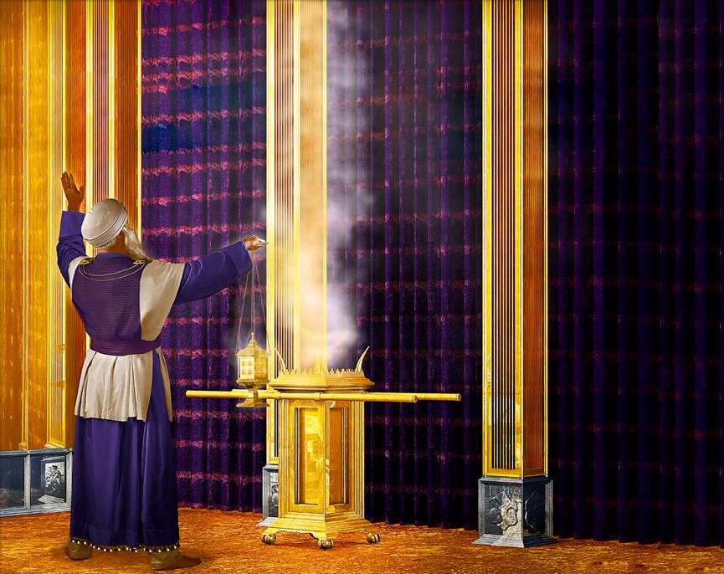
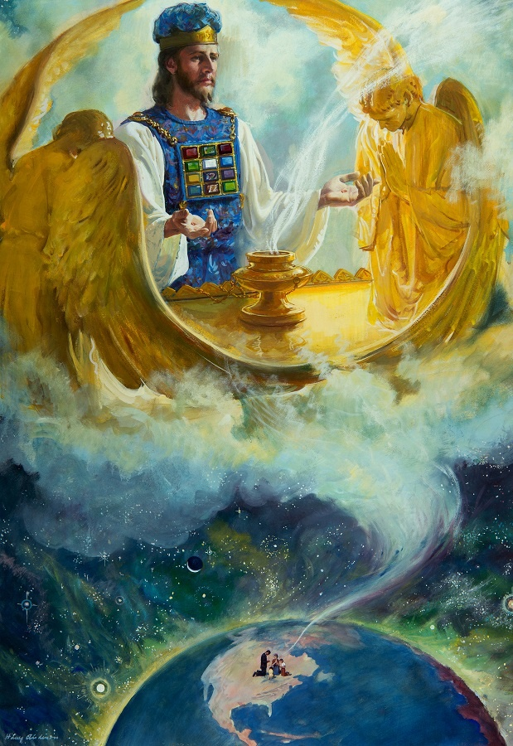
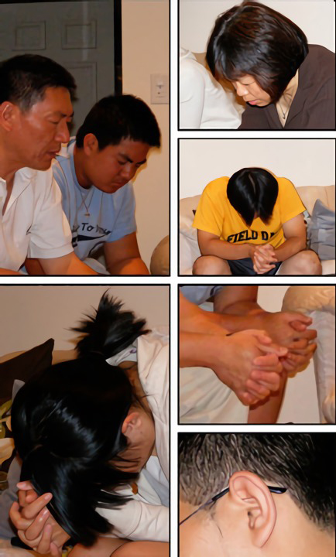
EL ALTAR DEL INCIENSO
Un pequeño altar cuadrado de madera de acacia recubierto de oro de tan solo 44’45 cm de lado por 88’90 cm de alto. Sobre su parte superior tenía cuatro cuernos en cada esquina, y una cornisa alrededor.
Cada mañana y cada tarde, en el centro del altar, se ofrecía el incienso, a la vez que se ofrecía el sacrificio continuo y se arreglaban las lámparas del candelabro.
Era un aroma o perfume agradable a Dios que subía a su presencia celestial. El humo ascendía sobre el velo y entraba en el lugar santísimo (Éx. 30:34-38).
El incienso simboliza las oraciones que ascienden desde el altar del corazón hacia Dios (Sal. 141:2). La oración debe brotar de un corazón leal, honrado y resuelto.
El Espíritu Santo transforma y eleva nuestras oraciones hacia el trono de Dios, donde Jesús las presenta ante el Padre como nuestro intercesor (Rom. 8:26;
Heb. 7:25).
Como sacerdotes que somos, nuestras oraciones deben elevarse también en favor de los demás (1Tim. 2:1).

Slide 11


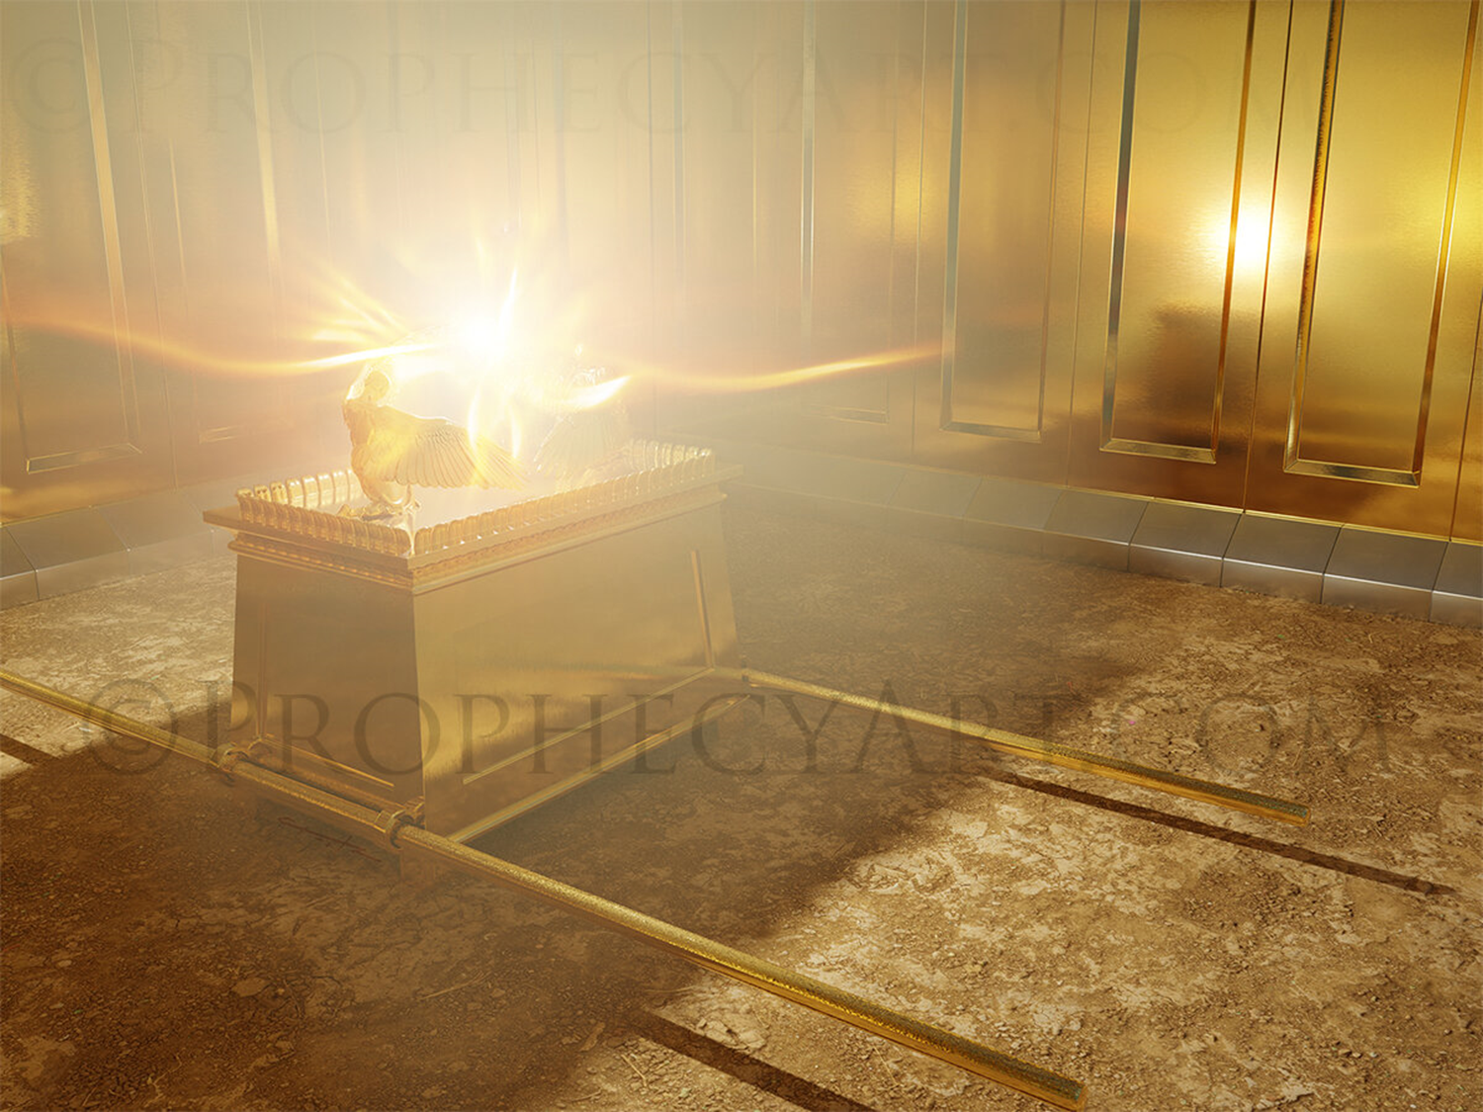
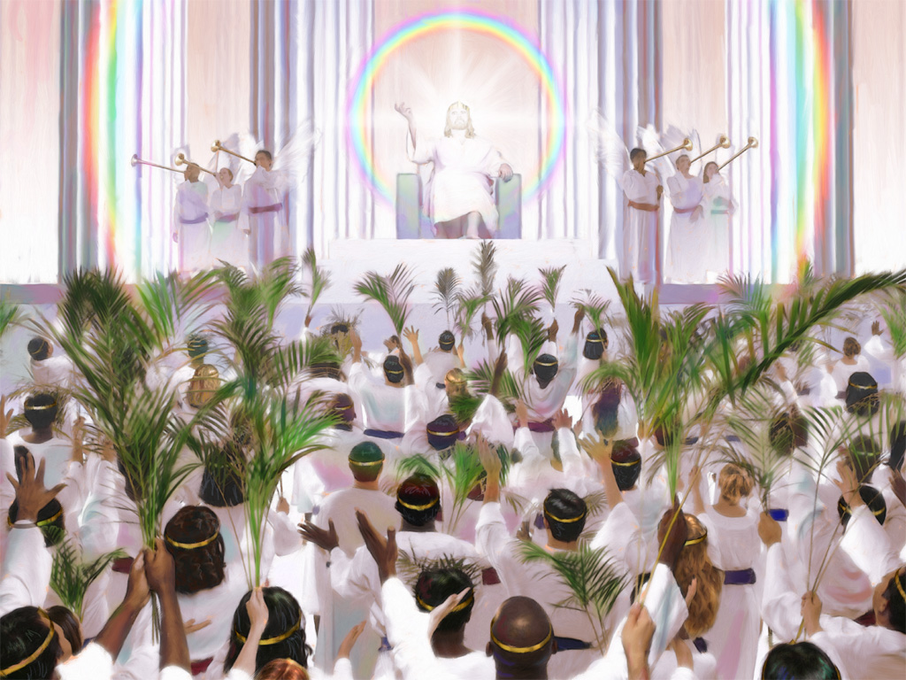
EL LUGAR SANTÍSIMO
La última parte del Tabernáculo, llamada Lugar Santísimo era un cubo perfecto, de 4’5 m de lado.
Un grueso velo lo separaba del Lugar Santo. Este velo era del mismo material y hechura que el de la entrada al Tabernáculo, y se cambiaba cada año. El velo no llegaba hasta el cielo raso, sino que permitía que la gloria de Dios, manifestada sobre el propiciatorio del arca, fuese parcialmente visible desde el Lugar Santo.
Solo le estaba permitida la entrada al Sumo Sacerdote una vez el año, durante la fiesta del día de la expiación.
En este espacio se encontraba un único objeto: El arca de la Alianza.
Si el Atrio exterior simboliza la justificación del creyente, y el Lugar Santo simboliza la vida de santificación, el Lugar Santísimo simboliza la glorificación, cuando ascendamos con Jesús al Cielo y nos presentemos ante el trono de Dios.

Slide 12


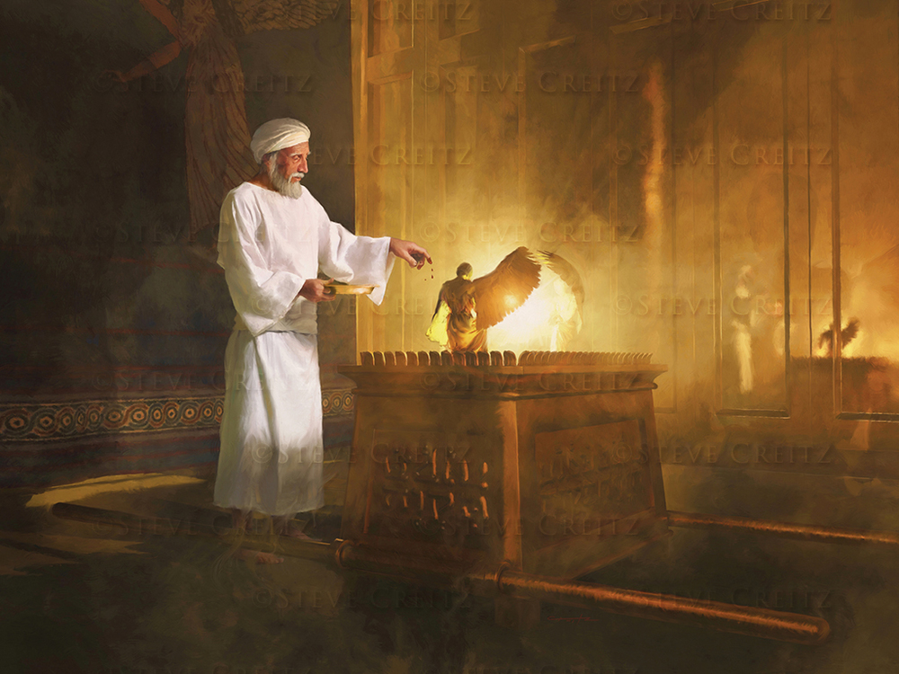
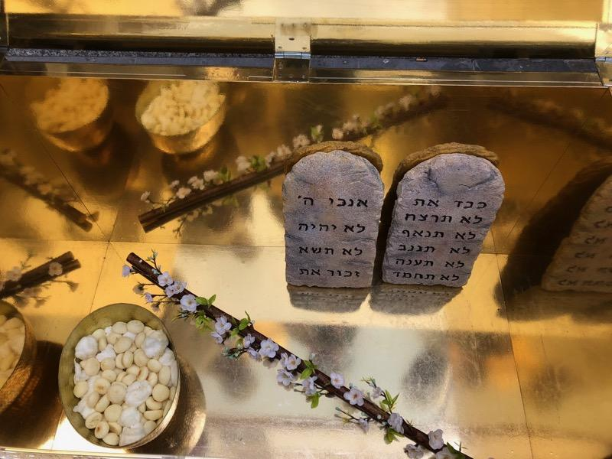
EL ARCA DE LA ALIANZA
Era un cofre de madera de acacia recubierto de oro, abierto en la parte superior, de 1’11 m de largo y 0’67 m de ancho y de alto. En la parte inferior tenía un anillo de oro en cada esquina, donde pasaban dos varas para transportarla. Estas varas nunca se quitaban.
En su interior se encontraban las tablas de la ley, la vara de Aarón que floreció y un recipiente con maná.
Su tapa, llamada el propiciatorio, era de oro puro, así como los dos querubines que estaban sobre ella. En medio de los querubines se mostraba la gloria de Dios o Shekinah (Éx. 25:10-22).
El arca representa el trono de Dios, donde Él se manifiesta, y donde se unen la justicia (la Ley) y la misericordia (el propiciatorio). El propiciatorio representa a Jesús quien es “la propiciación por nuestros pecados” (1Jn. 2:1-2). Él se coloca entre la Ley perfecta y Dios, de manera que, ante el Padre, nuestra vida pecaminosa es sustituida por la vida perfecta de Jesús.
Por eso, nosotros, como el publicano, debemos dirigirnos a Jesús rogándole: “sé propicio a mí, pecador”.
Tal como simboliza la fiesta del día de la expiación (cuando el sumo sacerdote entraba ante el arca), somos juzgados y declarados justos gracias a Jesús. De esta forma, cuando el juicio acabe y Él regrese, podremos presentarnos ante Dios libres ya de pecado, y podremos estar en su presencia por la eternidad.

Slide 13
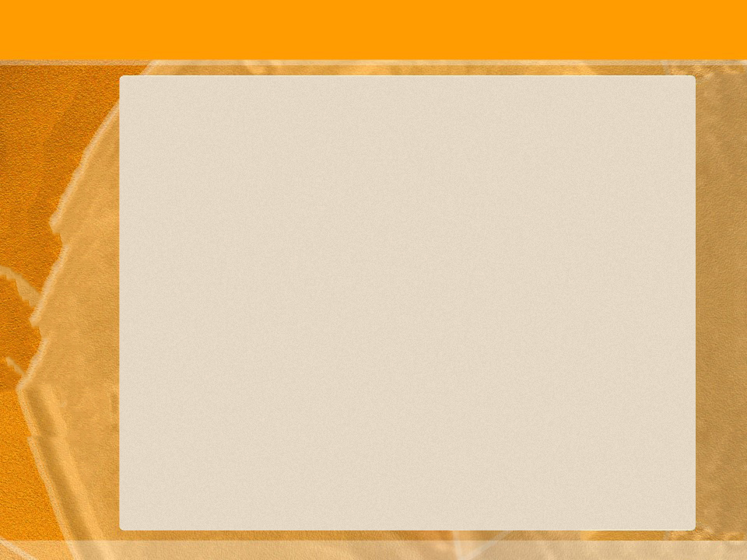
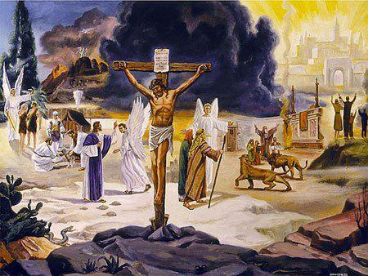
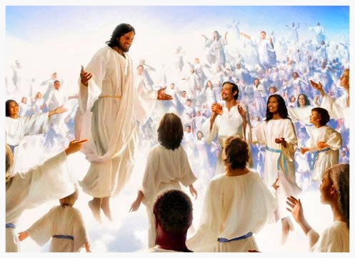
En el servicio del tabernáculo, se enseñaban diariamente al pueblo las grandes verdades relativas a la muerte y al ministerio de Cristo, y una vez al año sus pensamientos eran llevados hacia los acontecimientos finales de la gran controversia entre Cristo y Satanás, y hacia la purificación final del universo, que lo limpiará del pecado y de los pecadores.
Os invitamos a seguir estudiando el Santuario para aprender más sobre la redención pues: “La ciencia de la redención es la ciencia de las ciencias; la ciencia que constituye el estudio de los ángeles y todos los seres inteligentes de los mundos no caídos; la ciencia que ocupa la atención de nuestro Señor y Salvador; la ciencia que penetra en el propósito nacido en la mente del Ser infinito...; la ciencia que será el estudio de los redimidos de Dios durante los siglos sin fin” VAAn 302.2.
“Es a Cristo a quien pertenece la gloria de la redención de la raza caída. Por toda la eternidad, el canto de los redimidos será: “A Aquel que nos ama, y nos ha lavado de nuestros pecados en su misma sangre, [...] a él sea la gloria y el dominio por los siglos de los siglos”. Apocalipsis 1:5, 6 (VM)” CS 411.3.

